Slide 1

数据库系统原理
学习是一种信仰！ IN LEARING WE TRUST

Slide 2

讲 师 介 绍
主讲老师：孙小涵（尚德机构-小涵老师）
主讲课程：数据库、计算机原理、高数等
邮箱：sunxiaohan@sunlands.com

Slide 3
课程章节
第1章 数据库系统概述
第5章 数据库编程
第2章 关系数据库
第6章 数据库安全与保护
第3章 数据库设计
第7章 数据库应用设计与开发实例
第4章 SQL与关系数据库基本操作
第8章 数据管理技术的发展

Slide 4
第3章：数据库设计

Slide 5
第3章 数据库设计
数据库设计概述
数据库设计的基本步骤
关系数据库设计方法

Slide 6
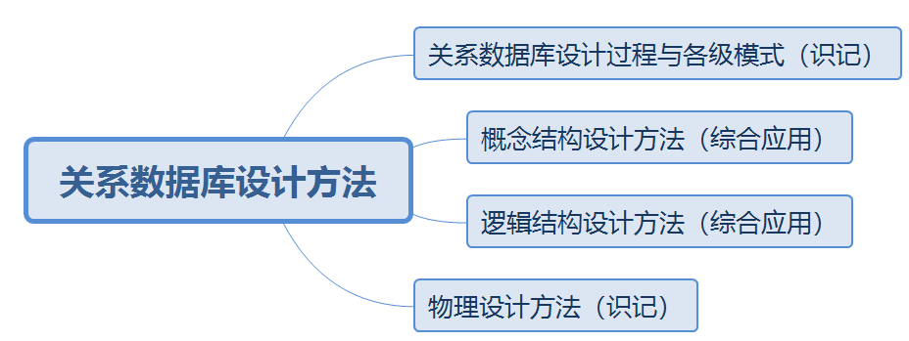
3.3 关系数据库设计方法
本节知识点：

Slide 7
3.3.3 逻辑结构设计方法
数据库设计概述
各级模式
数据库设计
数据库设计的基本步骤
3.3 关系数据库设计方法
关系数据库设计方法
知识点3：逻辑结构设计方法（综合应用）
概念结构设计
逻辑结构设计
物理设计

Slide 8
3.3.3 逻辑结构设计方法
数据库设计概述
各级模式
数据库设计
数据库设计的基本步骤
3.3 关系数据库设计方法
关系数据库设计方法
知识点3：逻辑结构设计方法（综合应用）
概念结构设计
将E-R图转换为关系模型
对关系数据模型进行优化
设计面向用户的外模式
逻辑结构设计
物理设计

Slide 9
3.3.3.1 E-R图向关系模型的转换
数据库设计概述
各级模式
数据库设计
数据库设计的基本步骤
3.3 关系数据库设计方法
关系数据库设计方法
知识点3：逻辑结构设计方法（综合应用）
概念结构设计
E-R图向关系模型的转换
一个实体型转换为一个关系模式，实体的属性作为关系的属性，实体的码作为关系的码
逻辑结构设计
一个一对一联系可以转换为一个独立的关系模式，也可以与任意一端对应的关系模式合并
一个一对多联系可以转换为一个独立的关系模式，也可以与N端对应的关系模式合并
一个多对多联系转换为一个关系模式。与该联系相连的各实体的码以及联系本身的属性均转换为关系的属性
物理设计
三个或以上实体间的一个多元联系可以转换为一个关系模式
具有相同码的关系模式可合并

Slide 10
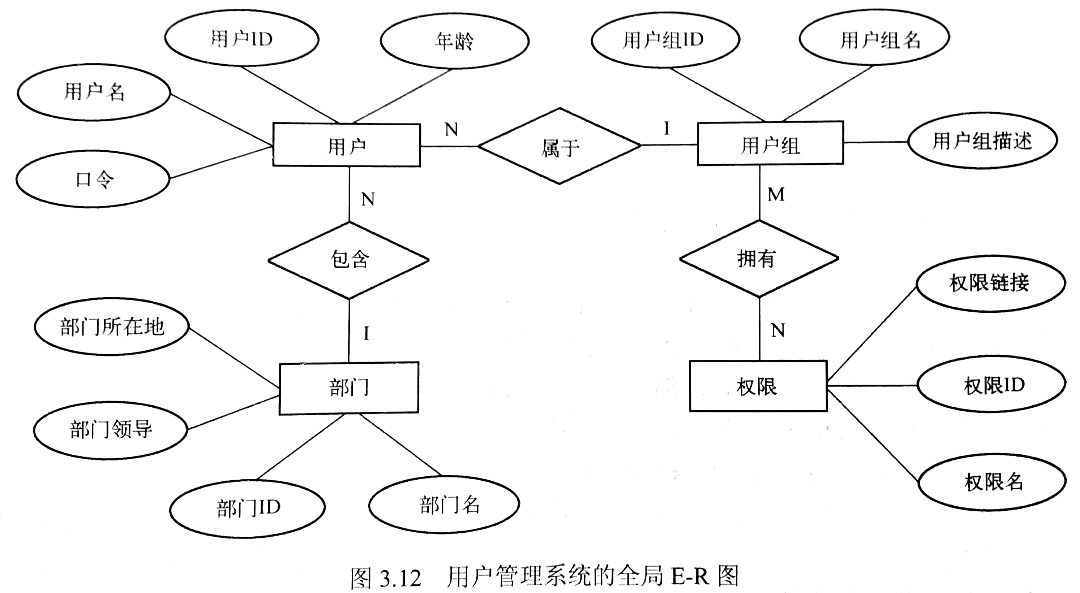

3.3.3 逻辑结构设计方法
数据库设计概述
各级模式
数据库设计
数据库设计的基本步骤
3.3 关系数据库设计方法
关系数据库设计方法
知识点3：逻辑结构设计方法（综合应用）
概念结构设计
如何将用户管理系统的全局E-R图转换为关系模型？
逻辑结构设计
物理设计

Slide 11
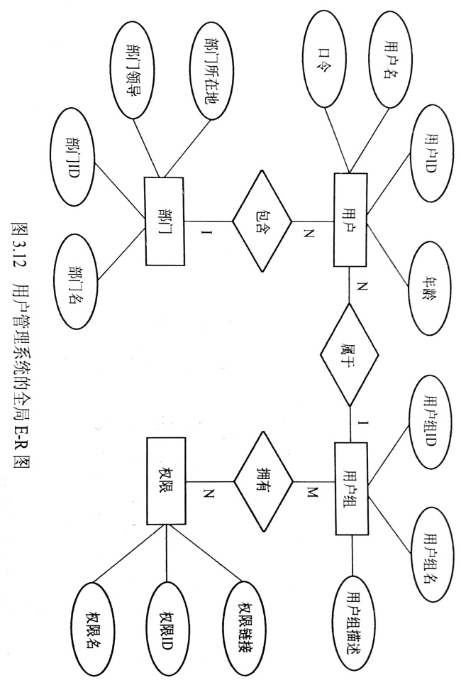
3.3.3 逻辑结构设计方法
数据库设计概述
各级模式
数据库设计
数据库设计的基本步骤
3.3 关系数据库设计方法
关系数据库设计方法
知识点3：逻辑结构设计方法（综合应用）
概念结构设计
E-R图向关系模型的转换
1）用户（用户ID，用户名，口令，年龄，用户组ID，部门ID）
2）用户组（用户组ID，用户组名，用户组描述）
3）部门（部门ID，部门名，部门所在地，部门领导）
4）权限（权限ID，权限名称，权限链接）
5）拥有（用户组ID，权限ID）
逻辑结构设计
物理设计

Slide 12
练习题
某学校图书借阅管理系统应提供如下功能：综合题
(1)查询书库中现有图书信息，包括书号、书名、作者、单价、出版社；
(2)查询读者信息，包括读者的借书证号、姓名、性别、单位；
(3)查询读者的借阅情况，包括读者的借书证号、书号、借书日期、还书日期等；
(4)不同类别的读者有不同的借阅权限，读者类别由类别编号、名称、最大允许借书量、借书期限等描述。
根据以上叙述，回答下列问题：
1.试为该图书借阅系统设计一个ER模型，要求标注联系类型，可省略实体属性。
2.根据转换规则，将ER模型转换成关系模型，要求标注每个关系模式的主键和外键(如果存在)。

Slide 13
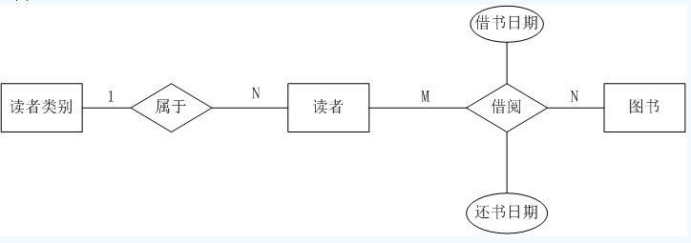
练习题
1.试为该图书借阅系统设计一个ER模型，要求标注联系类型，可省略实体属性。

Slide 14
练习题
2.根据转换规则，将ER模型转换成关系模型，要求标注每个关系模式的主键和外键(如果存在)。
读者类别（类别编号，名称，允许最大借书量，借书期限）主键：类别编号
读者（借书证号，姓名，性别，单位，类别编号）主键：借书证号，外键：类别编号
图书（书号，书名，作者，单价，出版社）主键：书号
借阅（书号，借书证号，借书日期，还书日期）书号和借书证号既是主键也是外键

Slide 15
3.3.3 逻辑结构设计方法
数据库设计概述
各级模式
数据库设计
数据库设计的基本步骤
3.3 关系数据库设计方法
关系数据库设计方法
知识点3：逻辑结构设计方法（选择、填空、简答）
概念结构设计
数据模型的优化
逻辑结构设计
物理设计

Slide 16
3.3.3 逻辑结构设计方法
数据库设计概述
各级模式
数据库设计
数据库设计的基本步骤
3.3 关系数据库设计方法
关系数据库设计方法
知识点3：逻辑结构设计方法（选择、填空、简答）
概念结构设计
数据模型的优化
数据库逻辑设计的结果，不是唯一的。
逻辑结构设计
1）确定各属性间的函数依赖关系
2）对于各个关系模式之间的数据依赖进行极小化处理，消除冗余的联系。
3）判断每个关系模式的范式，根据实际需要确定最合适的范式。
4）按照需求分析阶段得到的处理要求，分析这些模式对于这样的应用环境是否合适，确定是否要对某些模式进行合并或分解。
5）对关系模式进行必要的分解，提高数据操作的效率和存储空间的利用率
物理设计

Slide 17
3.3.3 逻辑结构设计方法
数据库设计概述
各级模式
数据库设计
数据库设计的基本步骤
3.3 关系数据库设计方法
关系数据库设计方法
知识点3：逻辑结构设计方法（选择、填空、简答）
概念结构设计
数据模型的优化
数据库逻辑设计的结果，不是唯一的。
逻辑结构设计
1）确定各（ ）间的函数依赖关系
2）对于各个关系模式之间的数据依赖进行极小化处理，消除（）的联系。
3）判断每个关系模式的范式，根据实际需要确定最合适的范式。
4）按照（ ）阶段得到的处理要求，分析这些模式对于这样的应用环境是否合适，确定是否要对某些模式进行合并或分解。
5）对关系模式进行必要的分解，提高（ ）的效率和（ ）的利用率
物理设计

Slide 18
3.3.3.2 数据模型的优化
数据库设计概述
各级模式
数据库设计
数据库设计的基本步骤
3.3 关系数据库设计方法
关系数据库设计方法
知识点3：逻辑结构设计方法（选择、填空、简答）
概念结构设计
数据模型的优化
数据库逻辑设计的结果，不是唯一的。
逻辑结构设计
1）确定各属性间的函数依赖关系
2）对于各个关系模式之间的数据依赖进行极小化处理，消除冗余的联系。
3）判断每个关系模式的范式，根据实际需要确定最合适的范式。
4）按照需求分析阶段得到的处理要求，分析这些模式对于这样的应用环境是否合适，确定是否要对某些模式进行合并或分解。
5）对关系模式进行必要的分解，提高数据操作的效率和存储空间的利用率
物理设计

Slide 19
3.3.3 逻辑结构设计方法
数据库设计概述
各级模式
数据库设计
数据库设计的基本步骤
3.3 关系数据库设计方法
关系数据库设计方法
知识点3：逻辑结构设计方法（选择）
概念结构设计
设计用户子模式
逻辑结构设计
1）可以通过视图机制在设计用户视图时，重新定义某些属性的别名，使其更符合用户的习惯，以方便使用。
2）可以对不同级别的用户定义不同的视图，以保证系统的安全性。
3）简化用户对系统的使用。
物理设计

Slide 20
3.3.4 物理设计方法
数据库设计概述
各级模式
数据库设计
数据库设计的基本步骤
3.3 关系数据库设计方法
关系数据库设计方法
知识点4：物理设计方法（识记）
概念结构设计
物理设计方法
建立（）
建立（）
逻辑结构设计
物理设计

Slide 21
3.3.4 物理设计方法
数据库设计概述
各级模式
数据库设计
数据库设计的基本步骤
3.3 关系数据库设计方法
关系数据库设计方法
知识点4：物理设计方法（识记）
概念结构设计
物理设计方法
建立索引
建立聚集
逻辑结构设计
物理设计

Slide 22
3.3.4 物理设计方法
数据库设计概述
各级模式
数据库设计
数据库设计的基本步骤
3.3 关系数据库设计方法
关系数据库设计方法
知识点4：物理设计方法（识记）
概念结构设计
物理设计方法
建立索引
建立聚集
逻辑结构设计
物理设计
逻辑连接
物理聚集

Slide 23
3.3.4.1 建立索引
数据库设计概述
各级模式
数据库设计
数据库设计的基本步骤
3.3 关系数据库设计方法
关系数据库设计方法
知识点4：物理设计方法（识记）
概念结构设计
建立索引
静态建立索引
动态建立索引
逻辑结构设计
物理设计

Slide 24
3.3.4 物理设计方法
数据库设计概述
各级模式
数据库设计
数据库设计的基本步骤
3.3 关系数据库设计方法
关系数据库设计方法
知识点4：物理设计方法（识记）
概念结构设计
建立聚集
聚集是将相关数据集中存放的物理存储技术。
数据聚集结构的一种有效方式是块结构方式。
数据聚集可在一个或多个关系上建立。
逻辑结构设计
姓名 | 出生时间 | 性别
张三 | 1978 | 男
李四 | 1978 | 女
王五 | 1977 | 男
赵六 | 1977 | 男
分区1
物理设计
分区2

Slide 25
练习题
将E-R图转换到关系模式时，实体与联系都可以表示成（ ）。 单选题
A:属性
B:关系
C:键
D:码

Slide 26
练习题
将E-R图转换到关系模式时，实体与联系都可以表示成（ B ）。 单选题
A:属性
B:关系
C:键
D:码

Slide 27
练习题
简述基本E-R图向关系模型转换的原则。 单选题

Slide 28
练习题
简述基本E-R图向关系模型转换的原则。 单选题
一个实体型转换为一个关系模式；
一个一对一联系可以转换为一个独立的关系模式，也可以与任意一端对应的关系模式合并；
一个一对多联系可以转换为一个独立的关系模式，也可以与N端对应的关系模式合并；
一个多对多联系转换为一个关系模式；
三个或以上实体间的一个多元联系可以转换为一个关系模式；
具有相同码的关系模式可合并。

Slide 29
3.3 关系数据库设计方法
本节知识点：

Slide 30
第4章：SQL与关系数据库基本操作

Slide 31
第4章 SQL与关系数据库基本操作
SQL概述
MySQL预备知识
数据定义
数据更新
数据查询
视图

Slide 32
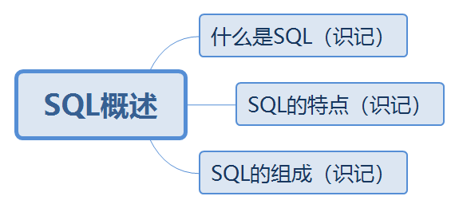
4.1 SQL概述
本节知识点：

Slide 33


SQL概述
4.1.0 SQL概述
MySQL预备知识
4.1 SQL概述
数据定义
SQL与关系数据库基本操作
数据更新
什么是SQL
知识点1：什么是SQL（选择、填空）
数据查询
视图
结构化查询语言（Structured Query Language，SQL）是专门用来与数据库通信的语言，它可以帮助用户操作关系数据库。
SQL的特点
SQL的组成
SQL

Slide 34
SQL概述
4.1.2 SQL的特点
MySQL预备知识
4.1 SQL概述
数据定义
SQL与关系数据库基本操作
数据更新
什么是SQL
知识点2：SQL的特点（选择、简答）
数据查询
视图
SQL不是某个特定数据库供应商专有的语言
SQL的特点
SQL简单易学
SQL的组成
SQL强大、灵活，可以进行非常复杂和高级的数据库操作

Slide 35
SQL概述
4.1.3.0 SQL的组成
MySQL预备知识
4.1 SQL概述
数据定义
SQL与关系数据库基本操作
数据更新
什么是SQL
知识点3：SQL的组成（简答）
数据查询
视图
SQL的特点
数据查询
数据定义
数据操纵
数据控制
SQL的组成

Slide 36
SQL概述
4.1.3.1 数据定义语言
MySQL预备知识
4.1 SQL概述
数据定义
SQL与关系数据库基本操作
数据更新
什么是SQL
知识点3：SQL的组成（选择、简答、综合题）
数据查询
视图
数据定义语言（Data Definition Language,DDL）
SQL的特点
CREATE
创建数据库或数据库对象
SQL的组成

Slide 37
SQL概述
4.1.3.1 数据定义语言
MySQL预备知识
4.1 SQL概述
数据定义
SQL与关系数据库基本操作
数据更新
什么是SQL
知识点3：SQL的组成（选择、简答、综合题）
数据查询
视图
数据定义语言（Data Definition Language,DDL）
SQL的特点
CREATE
创建数据库或数据库对象
SQL的组成
ALTER
对数据库或数据库对象进行修改

Slide 38
SQL概述
4.1.3.1 数据定义语言
MySQL预备知识
4.1 SQL概述
数据定义
SQL与关系数据库基本操作
数据更新
什么是SQL
知识点3：SQL的组成（选择、简答、综合题）
数据查询
视图
数据定义语言（Data Definition Language,DDL）
SQL的特点
CREATE
创建数据库或数据库对象
SQL的组成
ALTER
对数据库或数据库对象进行修改
DROP
删除数据库或数据库对象

Slide 39
SQL概述
4.1.3.1 数据定义语言
MySQL预备知识
4.1 SQL概述
数据定义
SQL与关系数据库基本操作
数据更新
什么是SQL
知识点3：SQL的组成（选择、简答、综合题）
数据查询
视图
数据定义语言（Data Definition Language,DDL）
SQL的特点
( )
创建数据库或数据库对象
SQL的组成
( )
对数据库或数据库对象进行修改
( )
删除数据库或数据库对象

Slide 40
SQL概述
4.1.3.1 数据定义语言
MySQL预备知识
4.1 SQL概述
数据定义
SQL与关系数据库基本操作
数据更新
什么是SQL
知识点3：SQL的组成（选择、简答、综合题）
数据查询
视图
数据定义语言（Data Definition Language,DDL）
SQL的特点
CREATE
创建数据库或数据库对象
SQL的组成
ALTER
对数据库或数据库对象进行修改
DROP
删除数据库或数据库对象

Slide 41
SQL概述
4.1.3.2 数据操纵语言
MySQL预备知识
4.1 SQL概述
数据定义
SQL与关系数据库基本操作
数据更新
什么是SQL
知识点3：SQL的组成（选择、简答、综合题）
数据查询
视图
数据操纵语言（Data Manipulation Language,DML）
SQL的特点
SELECT
从表或视图中检索数据
SQL的组成

Slide 42
SQL概述
4.1.3.2 数据操纵语言
MySQL预备知识
4.1 SQL概述
数据定义
SQL与关系数据库基本操作
数据更新
什么是SQL
知识点3：SQL的组成（选择、简答、综合题）
数据查询
视图
数据操纵语言（Data Manipulation Language,DML）
SQL的特点
SELECT
从表或视图中检索数据
INSERT
将数据插入到表或视图中
SQL的组成

Slide 43
SQL概述
4.1.3.2 数据操纵语言（Data Manipulation Language，DML）
MySQL预备知识
4.1 SQL概述
数据定义
SQL与关系数据库基本操作
数据更新
什么是SQL
知识点3：SQL的组成（选择、简答、综合题）
数据查询
视图
数据操纵语言（Data Manipulation Language,DML）
SQL的特点
SELECT
从表或视图中检索数据
INSERT
将数据插入到表或视图中
SQL的组成
UPDATE
修改表或视图中的数据

Slide 44
SQL概述
4.1.3.2 数据操纵语言
MySQL预备知识
4.1 SQL概述
数据定义
SQL与关系数据库基本操作
数据更新
什么是SQL
知识点3：SQL的组成（选择、简答、综合题）
数据查询
视图
数据操纵语言（Data Manipulation Language,DML）
SQL的特点
SELECT
从表或视图中检索数据
INSERT
将数据插入到表或视图中
SQL的组成
UPDATE
修改表或视图中的数据
DELETE
从表或视图中删除数据

Slide 45
SQL概述
4.1.3.2 数据操纵语言
MySQL预备知识
4.1 SQL概述
数据定义
SQL与关系数据库基本操作
数据更新
什么是SQL
知识点3：SQL的组成（选择、简答、综合题）
数据查询
视图
数据操纵语言（Data Manipulation Language,DML）
SQL的特点
（ ）
从表或视图中检索数据
（ ）
将数据插入到表或视图中
SQL的组成
（ ）
修改表或视图中的数据
（ ）
从表或视图中删除数据

Slide 46
SQL概述
4.1.3.2 数据操纵语言
MySQL预备知识
4.1 SQL概述
数据定义
SQL与关系数据库基本操作
数据更新
什么是SQL
知识点3：SQL的组成（选择、简答、综合题）
数据查询
视图
数据操纵语言（Data Manipulation Language,DML）
SQL的特点
SELECT
从表或视图中检索数据
INSERT
将数据插入到表或视图中
SQL的组成
UPDATE
修改表或视图中的数据
DELETE
从表或视图中删除数据

Slide 47
SQL概述
4.1.3.3 数据控制语言
MySQL预备知识
4.1 SQL概述
数据定义
SQL与关系数据库基本操作
数据更新
什么是SQL
知识点3：SQL的组成（选择、简答、综合题）
数据查询
视图
数据控制语言（Data Control Language,DCL）
SQL的特点
GRANT
用于授予权限
SQL的组成
REVOKE
用于收回权限

Slide 48
SQL概述
4.1.3.3 数据控制语言
MySQL预备知识
4.1 SQL概述
数据定义
SQL与关系数据库基本操作
数据更新
什么是SQL
知识点3：SQL的组成（选择、简答、综合题）
数据查询
视图
数据控制语言（Data Control Language,DCL）
SQL的特点
（ ）
用于授予权限
SQL的组成
（ ）
用于收回权限

Slide 49
SQL概述
4.1.3.3 数据控制语言
MySQL预备知识
4.1 SQL概述
数据定义
SQL与关系数据库基本操作
数据更新
什么是SQL
知识点3：SQL的组成（选择、简答、综合题）
数据查询
视图
数据控制语言（Data Control Language,DCL）
SQL的特点
GRANT
用于授予权限
SQL的组成
REVOKE
用于收回权限

Slide 50
SQL概述
4.1.3.3 数据控制语言
MySQL预备知识
4.1 SQL概述
数据定义
SQL与关系数据库基本操作
数据更新
什么是SQL
知识点3：SQL的组成（选择、简答、综合题）
数据查询
视图
数据定义语言 | 数据操纵语言 | 数据控制语言
CREATE ALTER DROP | SELECT INSERT UPDATE DELETE | GRANT REVOKE
SQL的特点
检索
创建
授予权限
SQL的组成
插入
修改
收回权限
修改
删除
删除

Slide 51

SQL概述
4.1.3.3 数据控制语言
MySQL预备知识
4.1 SQL概述
数据定义
SQL与关系数据库基本操作
数据更新
什么是SQL
知识点3：SQL的组成（选择、简答、综合题）
数据查询
视图
CREATE
修改表或视图中的数据
ALTER
从表或视图中删除数据
SQL的特点
DROP
用于授予权限
SELECT
用于收回权限
INSERT
创建数据库或数据库对象
SQL的组成
UPDATE
对数据库或数据库对象进行修改
DELETE
删除数据库或数据库对象
GRANT
从表或视图中检索数据
REVOKE
将数据插入到表或视图中

Slide 52
SQL概述
4.1.3.3 数据控制语言
MySQL预备知识
4.1 SQL概述
数据定义
SQL与关系数据库基本操作
数据更新
什么是SQL
知识点3：SQL的组成（选择、简答、综合题）
数据查询
视图
CREATE
修改表或视图中的数据
ALTER
从表或视图中删除数据
SQL的特点
DROP
用于授予权限
SELECT
用于收回权限
INSERT
创建数据库或数据库对象
SQL的组成
UPDATE
对数据库或数据库对象进行修改
DELETE
删除数据库或数据库对象
GRANT
从表或视图中检索数据
REVOKE
将数据插入到表或视图中

Slide 53
SQL概述
4.1.3.4 嵌入式和动态SQL规则
MySQL预备知识
4.1 SQL概述
数据定义
SQL与关系数据库基本操作
数据更新
什么是SQL
知识点3：SQL的组成（选择）
数据查询
视图
嵌入式和动态SQL规则
SQL的特点
嵌入式和动态SQL规则规定了SQL语句在高级语言程序设计中使用的规范方法，以便适应较为复杂的应用。
SQL的组成

Slide 54
SQL概述
4.1.3.5 SQL调用和会话规则
MySQL预备知识
4.1 SQL概述
数据定义
SQL与关系数据库基本操作
数据更新
什么是SQL
知识点3：SQL的组成（选择）
数据查询
视图
SQL调用和会话规则
SQL的特点
SQL 调 用
SQL的组成

Slide 55
SQL概述
4.1.3.5 SQL调用和会话规则
MySQL预备知识
4.1 SQL概述
数据定义
SQL与关系数据库基本操作
数据更新
什么是SQL
知识点3：SQL的组成（选择）
数据查询
视图
SQL调用和会话规则
SQL 例 程
SQL的特点
SQL 调 用
SQL的组成

Slide 56
SQL概述
4.1.3.5 SQL调用和会话规则
MySQL预备知识
4.1 SQL概述
数据定义
SQL与关系数据库基本操作
数据更新
什么是SQL
知识点3：SQL的组成（选择）
数据查询
视图
SQL调用和会话规则
SQL 例 程
SQL的特点
SQL 调 用
SQL的组成
调 用 规 则

Slide 57
SQL概述
4.1.3.5 SQL调用和会话规则
MySQL预备知识
4.1 SQL概述
数据定义
SQL与关系数据库基本操作
数据更新
什么是SQL
知识点3：SQL的组成（选择）
数据查询
视图
SQL调用和会话规则
SQL 例 程
SQL的特点
SQL 调 用
SQL的组成
调 用 规 则
以便提高SQL的灵活性、有效性、共享性以及使SQL具有更多的高级语言的特征

Slide 58
练习题
SQL又称为（ ）。 单选题
A:结构化定义语言
B:结构化控制语言
C:结构化查询语言
D:结构化操纵语言

Slide 59
练习题
SQL又称为（ C ）。 单选题
A:结构化定义语言
B:结构化控制语言
C:结构化查询语言
D:结构化操纵语言

Slide 60
练习题
数据定义语言包括的主要SQL语句有CREATE、ALTER和（ ）。 填空题

Slide 61
练习题
数据定义语言包括的主要SQL语句有CREATE、ALTER和（ DROP ）。 填空题

Slide 62
练习题
用于从表或视图中检索数据的语句是（ ）。 单选题
A:SELECT语句
B:INSERT语句
C:UPDATE语句
D:DELETE语句

Slide 63
练习题
用于从表或视图中检索数据的语句是（ A ）。 单选题
A:SELECT语句
B:INSERT语句
C:UPDATE语句
D:DELETE语句

Slide 64
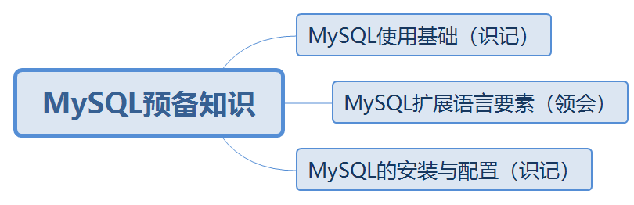
4.2 MySQL预备知识
本节知识点：

Slide 65
SQL概述
My
SQL使用基础
4.2.1 MySQL使用基础
MySQL预备知识
4.2 MySQL预备知识
数据定义
SQL与关系数据库基本操作
数据更新
知识点1：MySQL使用基础（识记）
数据查询
视图
My
SQL扩展语言要素
关系数据库管理系统（RDBMS）
My
SQL安装与配置
优点：体积小、速度快、开放源代码、遵循GPL

Slide 66
SQL概述
My
SQL使用基础
4.2.1 MySQL使用基础
MySQL预备知识
4.2 MySQL预备知识
数据定义
SQL与关系数据库基本操作
数据更新
知识点1：MySQL使用基础（选择）
数据查询
视图
My
SQL扩展语言要素
Linux
LAMP
Apache
MySQL
PHP、Perl、Python
My
SQL安装与配置
WAMP
Windows

Slide 67
SQL概述
My
SQL使用基础
4.2.2 MySQL中的 SQL
MySQL预备知识
4.2 MySQL预备知识
数据定义
SQL与关系数据库基本操作
数据更新
知识点2：MySQL扩展语言要素
（领会=选择、填空+综合基础）
数据查询
视图
My
SQL扩展语言要素
常量
也称字面值或标量值
字符串常量
数值常量
十六进制常量
时间日期常量
位字段值
布尔值
NULL值
My
SQL安装与配置
用单引号或双引号括起来的字符序列，分为ASCII字符串常量和Unicode字符串常量

Slide 68
SQL概述
My
SQL使用基础
4.2.2 MySQL中的 SQL
MySQL预备知识
4.2 MySQL预备知识
数据定义
SQL与关系数据库基本操作
数据更新
知识点2：MySQL扩展语言要素（领会）
数据查询
视图
My
SQL扩展语言要素
常量
字符串常量
数值常量
十六进制常量
时间日期常量
位字段值
布尔值
NULL值
My
SQL安装与配置
整数常量
浮点数常量

Slide 69
SQL概述
My
SQL使用基础
4.2.2 MySQL中的 SQL
MySQL预备知识
4.2 MySQL预备知识
数据定义
SQL与关系数据库基本操作
数据更新
知识点2：MySQL扩展语言要素（领会）
数据查询
视图
My
SQL扩展语言要素
常量
字符串常量
数值常量
十六进制常量
时间日期常量
位字段值
布尔值
NULL值
My
SQL安装与配置
每对十六进制数字被转换为一个字符，其最前面有一个字母“X”（或“x”）

Slide 70
SQL概述
My
SQL使用基础
4.2.2 MySQL中的 SQL
MySQL预备知识
4.2 MySQL预备知识
数据定义
SQL与关系数据库基本操作
数据更新
知识点2：MySQL扩展语言要素（领会）
数据查询
视图
My
SQL扩展语言要素
常量
字符串常量
数值常量
十六进制常量
时间日期常量
位字段值
布尔值
NULL值
My
SQL安装与配置
用单引号讲表示日期时间的字符串括起来而构成的
例如：’2018-06-05’

Slide 71
SQL概述
My
SQL使用基础
4.2.2 MySQL中的 SQL
MySQL预备知识
4.2 MySQL预备知识
数据定义
SQL与关系数据库基本操作
数据更新
知识点2：MySQL扩展语言要素（领会）
数据查询
视图
My
SQL扩展语言要素
常量
字符串常量
数值常量
十六进制常量
时间日期常量
位字段值
布尔值
NULL值
My
SQL安装与配置
格式：b’value’→二进制值

Slide 72
SQL概述
My
SQL使用基础
4.2.2 MySQL中的 SQL
MySQL预备知识
4.2 MySQL预备知识
数据定义
SQL与关系数据库基本操作
数据更新
知识点2：MySQL扩展语言要素（领会）
数据查询
视图
My
SQL扩展语言要素
常量
字符串常量
数值常量
十六进制常量
时间日期常量
位字段值
布尔值
NULL值
My
SQL安装与配置
TRUE→ 1
FALSE→ 0

Slide 73
SQL概述
My
SQL使用基础
4.2.2 MySQL中的 SQL
MySQL预备知识
4.2 MySQL预备知识
数据定义
SQL与关系数据库基本操作
数据更新
知识点2：MySQL扩展语言要素（领会）
数据查询
视图
My
SQL扩展语言要素
常量
字符串常量
数值常量
十六进制常量
时间日期常量
位字段值
布尔值
NULL值
My
SQL安装与配置

Slide 74
SQL概述
My
SQL使用基础
4.2.2 MySQL中的 SQL
MySQL预备知识
4.2 MySQL预备知识
数据定义
SQL与关系数据库基本操作
数据更新
知识点2：MySQL扩展语言要素（领会）
数据查询
视图
My
SQL扩展语言要素
常量
（ ）常量
（ ）常量
( )常量
（ ）常量
（ ）值
（ ）值
（ ）值
My
SQL安装与配置

Slide 75
SQL概述
My
SQL使用基础
4.2.2 MySQL中的 SQL
MySQL预备知识
4.2 MySQL预备知识
数据定义
SQL与关系数据库基本操作
数据更新
知识点2：MySQL扩展语言要素（领会）
数据查询
视图
My
SQL扩展语言要素
常量
字符串常量
数值常量
十六进制常量
时间日期常量
位字段值
布尔值
NULL值
My
SQL安装与配置

Slide 76
SQL概述
My
SQL使用基础
4.2.2 MySQL中的 SQL
MySQL预备知识
4.2 MySQL预备知识
数据定义
SQL与关系数据库基本操作
数据更新
知识点2：MySQL扩展语言要素（领会）
数据查询
视图
My
SQL扩展语言要素
变量
用户变量
系统变量
My
SQL安装与配置
用户变量前常添加一个符号@，用于将其与列名区分开

Slide 77
SQL概述
My
SQL使用基础
4.2.2 MySQL中的 SQL
MySQL预备知识
4.2 MySQL预备知识
数据定义
SQL与关系数据库基本操作
数据更新
知识点2：MySQL扩展语言要素（领会）
数据查询
视图
My
SQL扩展语言要素
变量
用户变量
系统变量
My
SQL安装与配置
大多数系统变量应用于其他SQL语句中时，必须在系统变量前添加两个@

Slide 78
SQL概述
My
SQL使用基础
4.2.2 MySQL中的 SQL
MySQL预备知识
4.2 MySQL预备知识
数据定义
SQL与关系数据库基本操作
数据更新
知识点2：MySQL扩展语言要素（领会）
数据查询
视图
My
SQL扩展语言要素
运算符
整除求余
算术运算符 | +（加）、-（减）、*（乘）、/（除）、%（求模）
位运算符 | &（位与）、|（位或）、^（位异或）、~（位取反）、>>（位右移）、<<（位左移）
比较运算符 | =（等于）、>（大于）、<（小于）、>=（大于等于）、<=（小于等于）、<>（不等于）、！=（不等于）、<=>（相等或都等于空）
逻辑运算符 | NOT或！（逻辑非）、AND或&&（逻辑与）、OR或||（逻辑或）、XOR（逻辑异或）
My
SQL安装与配置

Slide 79
SQL概述
My
SQL使用基础
4.2.2 MySQL中的 SQL
MySQL预备知识
4.2 MySQL预备知识
数据定义
SQL与关系数据库基本操作
数据更新
知识点2：MySQL扩展语言要素（领会）
数据查询
视图
My
SQL扩展语言要素
表达式
表达式是常量、变量、列名、复杂计算、运算符和函数的组合。
举例：
“2018-06-05”
A
SNO
s.b=r.b
A+b
字符型表达式
数值型表达式
日期型表达式
My
SQL安装与配置

Slide 80
SQL概述
My
SQL使用基础
4.2.2 MySQL中的 SQL
MySQL预备知识
4.2 MySQL预备知识
数据定义
SQL与关系数据库基本操作
数据更新
知识点2：MySQL扩展语言要素（领会）
数据查询
视图
My
SQL扩展语言要素
内置函数
数学函数 | ABS()……
聚合函数 | COUNT()……
字符串函数 | ASCⅡ()……
日期和时间函数 | NOW()……
加密函数 | ENCODE()……
控制流程函数 | IF()……
格式化函数 | FORMAT()……
类型转换函数 | CAST()……
系统信息函数 | USER()……
My
SQL安装与配置

Slide 81
练习题
布尔值只包含两个可能的值，分别是TRUE和（ ）。 填空题

Slide 82
练习题
布尔值只包含两个可能的值，分别是TRUE和（ FALSE ）。 填空题

Slide 83
练习题
算术运算符有：加、减、乘、除、（ ）。 填空题

Slide 84
练习题
算术运算符有：加、减、乘、除、（ 求模 ）。 填空题

Slide 85
练习题
逻辑运算符&&表示（ ）。 单选题
A:逻辑非
B:逻辑与
C:逻辑或
D:逻辑异或

Slide 86
练习题
逻辑运算符&&表示（ B ）。 单选题
A:逻辑非
B:逻辑与
C:逻辑或
D:逻辑异或

Slide 87
练习题
根据表达式的值的数据类型，表达式可分为字符型表达式、数值型表达式和（ ）表达式。 填空题

Slide 88
练习题
根据表达式的值的数据类型，表达式可分为字符型表达式、数值型表达式和（ 日期 ）表达式。 填空题

Slide 89
练习题
COUNT()函数是（ ）。 单选题
A:数学函数
B:聚合函数
C:字符串函数
D:加密函数

Slide 90
练习题
COUNT()函数是（ B ）。 单选题
A:数学函数
B:聚合函数
C:字符串函数
D:加密函数

Slide 91
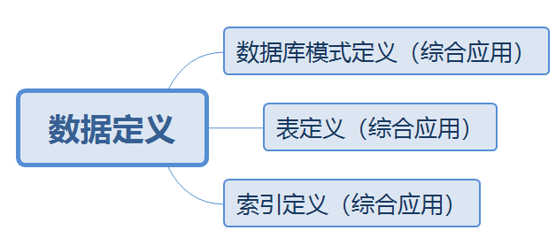
4.3 数据定义
本节知识点：

Slide 92
SQL概述
4.3.1.1 创建数据库
MySQL预备知识
4.3 数据定义
数据定义
SQL与关系数据库基本操作
数据库模式定义
数据更新
知识点1：数据库模式定义（综合应用=综合(代码)题）
数据查询
视图
创建数据库
使用CREATE DATABASE或CREATE SCHEMA语句
表定义
CREATE {DATABASE | SCHEMA} [IF NOT EXISTS] db_name
[DEFAULT]CHARACTER SET[=]charset_name
|[DEFAULT]COLLATE[=]collation_name
索引定义

Slide 93
SQL概述
4.3.1.1 创建数据库
MySQL预备知识
4.3 数据定义
数据定义
SQL与关系数据库基本操作
数据库模式定义
数据更新
知识点1：数据库模式定义（综合应用）
数据查询
视图
创建数据库
使用CREATE DATABASE或CREATE SCHEMA语句
表定义
CREATE {DATABASE | SCHEMA} [IF NOT EXISTS] db_name
[DEFAULT]CHARACTER SET[=]charset_name
|[DEFAULT]COLLATE[=]collation_name
索引定义
[]标示其内容为可选项；| 用于分隔花括号中的选择项

Slide 94
SQL概述
4.3.1.1 创建数据库
MySQL预备知识
4.3 数据定义
数据定义
SQL与关系数据库基本操作
数据库模式定义
数据更新
知识点1：数据库模式定义（综合应用）
数据查询
视图
创建数据库
使用CREATE DATABASE或CREATE SCHEMA语句
表定义
CREATE {DATABASE | SCHEMA} [IF NOT EXISTS] db_name
[DEFAULT]CHARACTER SET[=]charset_name
|[DEFAULT]COLLATE[=]collation_name
索引定义
创建数据库前进行判断

Slide 95
SQL概述
4.3.1.1 创建数据库
MySQL预备知识
4.3 数据定义
数据定义
SQL与关系数据库基本操作
数据库模式定义
数据更新
知识点1：数据库模式定义（综合应用）
数据查询
视图
创建数据库
使用CREATE DATABASE或CREATE SCHEMA语句
表定义
CREATE {DATABASE | SCHEMA} [IF NOT EXISTS] db_name
[DEFAULT]CHARACTER SET[=]charset_name
|[DEFAULT]COLLATE[=]collation_name
标示具体的数据库命名
索引定义

Slide 96
SQL概述
4.3.1.1 创建数据库
MySQL预备知识
4.3 数据定义
数据定义
SQL与关系数据库基本操作
数据库模式定义
数据更新
知识点1：数据库模式定义（综合应用）
数据查询
视图
创建数据库
使用CREATE DATABASE或CREATE SCHEMA语句
表定义
CREATE {DATABASE | SCHEMA} [IF NOT EXISTS] db_name
[DEFAULT]CHARACTER SET[=]charset_name
|[DEFAULT]COLLATE[=]collation_name
索引定义
指定默认值

Slide 97
SQL概述
4.3.1.1 创建数据库
MySQL预备知识
4.3 数据定义
数据定义
SQL与关系数据库基本操作
数据库模式定义
数据更新
知识点1：数据库模式定义（综合应用）
数据查询
视图
创建数据库
使用CREATE DATABASE或CREATE SCHEMA语句
表定义
CREATE {DATABASE | SCHEMA} [IF NOT EXISTS] db_name
[DEFAULT]CHARACTER SET[=]charset_name
|[DEFAULT]COLLATE[=]collation_name
索引定义
指定数据库字符集（Charset）

Slide 98
SQL概述
4.3.1.1 创建数据库
MySQL预备知识
4.3 数据定义
数据定义
SQL与关系数据库基本操作
数据库模式定义
数据更新
知识点1：数据库模式定义（综合应用）
数据查询
视图
创建数据库
使用CREATE DATABASE或CREATE SCHEMA语句
表定义
CREATE {DATABASE | SCHEMA} [IF NOT EXISTS] db_name
[DEFAULT]CHARACTER SET[=]charset_name
|[DEFAULT]COLLATE[=]collation_name
索引定义
指定字符集的校对规则

Slide 99
SQL概述
4.3.1.1 创建数据库
MySQL预备知识
4.3 数据定义
数据定义
SQL与关系数据库基本操作
数据库模式定义
数据更新
知识点1：数据库模式定义（综合应用）
数据查询
视图
创建数据库
表定义
mysql>CREATE DATABASE mysql_test;
Query OK,1 row affected(0.30 sec)
索引定义

Slide 100
SQL概述
4.3.1.5 查看数据库
MySQL预备知识
4.3 数据定义
数据定义
SQL与关系数据库基本操作
数据库模式定义
数据更新
知识点1：数据库模式定义（综合应用）
数据查询
视图
查看数据库
表定义
SHOW {DATABASES | SCHEMAS}
[LIKE’pattern’ | WHERE expr]
索引定义
Like关键字用于匹配指定的数据库名称；
Where从句用于指定数据库名称查询范围的条件。

Slide 101
SQL概述
4.3.1.2 选择数据库
MySQL预备知识
4.3 数据定义
数据定义
SQL与关系数据库基本操作
数据库模式定义
数据更新
知识点1：数据库模式定义（综合应用）
数据查询
视图
选择数据库
表定义
USE db_name;
索引定义
从一个数据库“跳转”到另一个数据库。

Slide 102
SQL概述
4.3.1.3 修改数据库
MySQL预备知识
4.3 数据定义
数据定义
SQL与关系数据库基本操作
数据库模式定义
数据更新
知识点1：数据库模式定义（综合应用）
数据查询
视图
修改数据库
表定义
ALTER{DATABASE|SCHEMA}[db_name]
alter_specification…
索引定义

Slide 103
SQL概述
4.3.1.3 修改数据库
MySQL预备知识
4.3 数据定义
数据定义
SQL与关系数据库基本操作
数据库模式定义
数据更新
知识点1：数据库模式定义（综合应用）
数据查询
视图
修改数据库
表定义
mysql>ALTER DATABASE mysql_test
-> DEFAULT CHARACTER SET gb2312
-> DEFAULT COLLATE gb2312_chinese_ci;
索引定义

Slide 104
SQL概述
4.3.1.4 删除数据库
MySQL预备知识
4.3 数据定义
数据定义
SQL与关系数据库基本操作
数据库模式定义
数据更新
知识点1：数据库模式定义（综合应用）
数据查询
视图
删除数据库
表定义
DROP{DATABASE|SCHEMA}[IF EXISTS]db_name
索引定义

Slide 105
SQL概述
4.3.1.4 删除数据库
MySQL预备知识
4.3 数据定义
数据定义
SQL与关系数据库基本操作
数据库模式定义
数据更新
知识点1：数据库模式定义（综合应用）
数据查询
视图
删除数据库
表定义
mysql>DROP DATABASE hahaha;
ERROR 1008(HY000):Can’t drop database’hahaha’;database doesn’t exist
mysql> DROP DATABASE IF EXISTS hahaha;
Query OK,0 rows affected,1 warning(0.00 sec)
索引定义

Slide 106
练习题
1、在MySQL中，可以使用（ ）语句来创建数据库。 单选题
A:CREATE DATABASE
B:ALTER DATABASE
C:DROP DATABASE
D:SHOW DATABASE

Slide 107
练习题
1、在MySQL中，可以使用（ A ）语句来创建数据库。 单选题
A:CREATE DATABASE
B:ALTER DATABASE
C:DROP DATABASE
D:SHOW DATABASE

Slide 108
练习题
2、在MySQL中，通常用来指定一个已有数据库作为当前工作数据库的语句是（ ）。 单选题
A:USING
B:USED
C:USES
D:USE

Slide 109
练习题
2、在MySQL中，通常用来指定一个已有数据库作为当前工作数据库的语句是（ D ）。 单选题
A:USING
B:USED
C:USES
D:USE

Slide 110
4.3 数据定义
数据库模式定义
知识点2：表定义（综合应用）
创建表
表定义
数据表是关系数据库中最重要、最基本的数据对象，
也是数据存储的基本单位。
索引定义

Slide 111
4.3 数据定义
本节知识点：

Slide 112

THANK YOU

Slide 113
答 疑 时 间

